Slide 1
function AND store procedure
Sql LANGUAGE
Create by Tuanna

Slide 2
NỘI DUNG:
Định nghĩa store procedure và function, cách tạo và thực thi
So sánh sự khác nhau giữa store procedure và function

Slide 3
I. Định nghĩa store procedure và function
1. Định nghĩa về Store Procedure
Là một đối tượng trong csdl gồm nhiều câu lệnh SQL được nhóm lại với nhau thành một nhóm.
Đặc tính
Chấp nhận các tham số đầu vào và trả về các kết quả đầu ra
Chứa các lệnh thao tác với database, bao gồm cả việc gọi các procedure khác
Trả về một status value để cho biết việc thực thi store thành công hay thất bại, và cho biết nguyên nhân(nếu thất bại)
Notes:
WPF được xây dựng nhằm vào ba mục tiêu cơ bản:
1) Cung cấp một nền tảng thống nhất để xây dựng giao diện người dùng;
2) Cho phép người lập trình và người thiết kế giao diện làm việc cùng nhau một cách dễ dàng;
3) Cung cấp một công nghệ chung để xây dựng giao diện người dùng trên cả Windows và trình duyệt Web.

Slide 4
I. Định nghĩa store procedure và function
Ưu điểm:
Động: Cho phép điểu chỉnh để phù hợp với yêu cầu dự án mà không phải chỉnh sửa source code.
Nhanh hơn: Do chỉ phải biên dịch lần chạy đầu tiên, 1 bản dịch sẽ được lưu lại trong bộ nhớ để chạy cho lần sau.
Giảm thiểu bandwidth: Nhờ khả năng phân tích và tối ưu hóa mã lệnh.
Bảo mật: Giới hạn quyền truy cập cho các user được phép hoặc không được phép thực thi store.

Slide 5
I. Định nghĩa store procedure và function
Cú pháp lệnh create:
CREATE PROCEDURE procedure_name
-- The variable parameter in/out
{@parameter data_type input/output }
AS
Begin
[Declare variables for processing]
{Transact-SQL statements}
End
Chú ý: Có thể khai báo rút gọn: Create Proc procedure_name

Slide 6
I. Định nghĩa store procedure và function
Cú pháp lệnh update:
ALTER PROCEDURE procedure_name
[ {@parameter data_type } ]
AS
Begin
[Declare variables for processing]
{Transact-SQL statements}
End

Slide 7
I. Định nghĩa store procedure và function
Cú pháp lệnh xóa và lệnh thực thi procedure:
Lệnh xóa: DROP PROCEDURE procedure_name
Lệnh thực thi:
EXECUTE procedure_name [Para1_value, Para2_value,..]
hoặc
EXEC procedure_name [Para1_value, Para2_value,..]

Slide 8
I. Định nghĩa store procedure và function
Ví dụ về Store Procedure:
CREATE Proc sp_LoadVersion
@version as int,
@dbname as varchar(20)
AS
BEGIN
select * from MSdbms where version > @version and dbms like '%' + @dbname + '%'
END

Slide 9
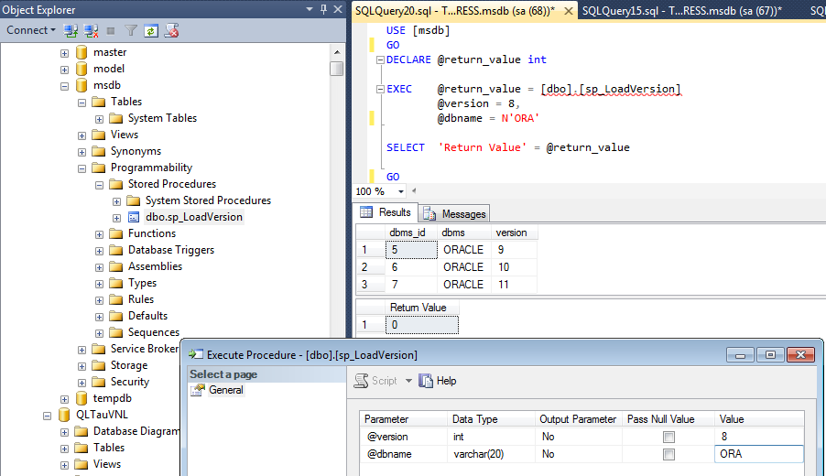
Kết quả thực thi store procedure

Slide 10
I. Định nghĩa store procedure và function
2. Định nghĩa về Function
Là một đối tượng trong csdl gồm nhiều câu lệnh SQL được nhóm lại với nhau thành một nhóm.
Đặc tính
Chấp nhận các tham số đầu vào và trả về các kết quả đầu ra thông qua tên hàm
Chứa các lệnh thao tác với database, bao gồm cả việc gọi các function khác

Slide 11
I. Định nghĩa store procedure và function
Ưu điểm:
Bao gồm các ưu điểm như của Store Procedure
Tái sử dụng cao: Có thể sử dụng function để thực hiện một công việc cụ thể và được tái sử dụng nhiều lần(Vd: tính giá trung bình)
Có thể sử dụng như các tham biến(dùng trong các biểu thức tính toán)

Slide 12
I. Định nghĩa store procedure và function
Cú pháp lệnh create function trả về một giá trị:
CREATE FUNCTION function_name
-- The variable parameter input
{@parameter data_type input}
RETURNS return_data_type
AS
Begin
[Declare variables for processing]
{Transact-SQL statements}
End
Chú ý: Có thể khai báo rút gọn: Create Func function_name

Slide 13
I. Định nghĩa store procedure và function
Cú pháp lệnh create function trả về một table:
CREATE FUNCTION function_name
-- The variable parameter input
{@parameter data_type --input}
RETURNS @table_name TABLE
(
{parameter data_type --output}
)
AS
BEGIN
[Declare variables for processing]
{Transact-SQL statements}
RETURN
END
Chú ý: Có thể khai báo rút gọn: Create Func function_name

Slide 14
I. Định nghĩa store procedure và function
Hoặc create theo cú pháp sau:
CREATE FUNCTION function_name
-- The variable parameter input
{@parameter data_type --input}
RETURNS TABLE
AS
RETURN
{Transact-SQL statements}
Chú ý: Có thể khai báo rút gọn: Create Func function_name

Slide 15
Ví dụ về Create Function trả về giá trị:
CREATE FUNCTION GetCurrentYear()
RETURNS int
AS
BEGIN
RETURN YEAR(getdate())
END

Slide 16
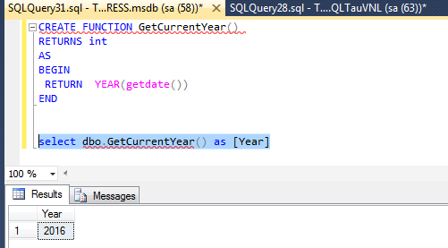
Kết quả:

Slide 17
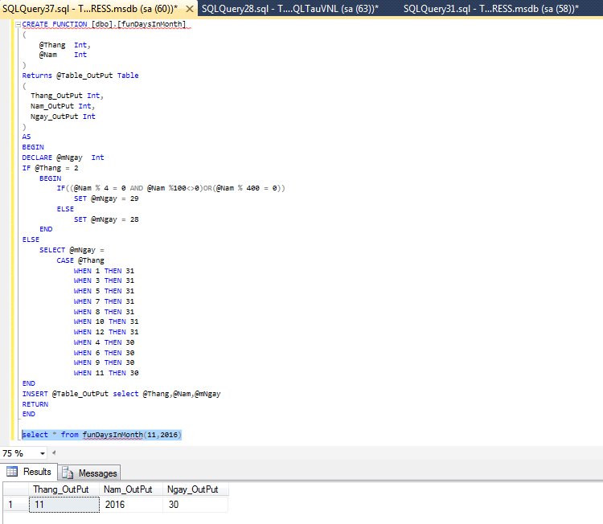
Ví dụ về Create Function trả về table:

Slide 18
II. Sự khác nhau giữa procedure và function
Function trả về kết quả thông qua tên hàm, còn Procedure thì trả về giá trị thông qua các tham số
Function có thể sử dụng ở bất cứ đâu trong các mệnh đề như SELECT/WHERE/HAVING/JOIN trong khi Procedure thì không
Function có thể tham gia vào các biểu thức tính toán, còn Procedure thì không.

Slide 19
TÀI LIỆU THAM KHẢO
https://msdn.microsoft.com/en-us/library/ms186755.aspx
https://msdn.microsoft.com/en-us/library/ms187926.aspx
https://viblo.asia/hungbaby/posts/2p1PvQN9Rldr
http://forum.hoclaptrinhweb.com/threads/bai-4-stored-procedure-giao-dich-giao-trinh-fpt.1900/
THE END

